Slide 1
Resultados operacionales relevantes contra la criminalidad organizada en los territorios.
Delegada Contra la Criminalidad Organizada
Doctor:
Javier Enrique García Trochez
Delegado contra la Criminalidad Organizada

Slide 2
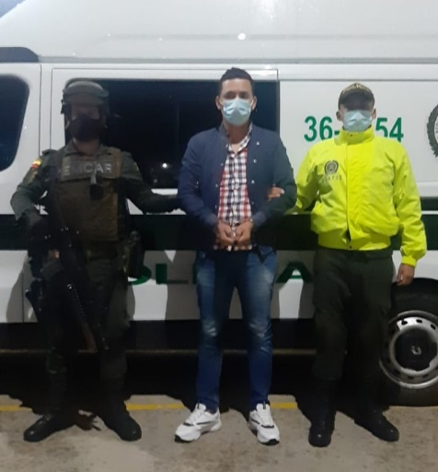
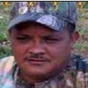
Delegada contra la Criminalidad Organizada
Abatido alias Marihuano; golpe contundente contra el Clan del Golfo
Gracias al trabajo investigativo articulado de la Dirección Especializada contra las Organizaciones Criminales y la Dirección Especializada contra el Narcotráfico, las fuerzas militares y la Policía Nacional realizaron una operación en la que cayó Nelson Darío Hurtado Simanca, alias Marihuano, segundo cabecilla del ‘Clan del Golfo’, y tres de sus subalternos. En el procedimiento desarrollado en la vereda Buenavista de Riosucio (Chocó)
Cae máximo cabecilla de ‘Los Pelusos’
El trabajo articulado de la Dirección Especializada contra las Organizaciones Criminales y la Policía Nacional permitió capturar a Jhon Fredy Urquijo Vaca, alias Macho, presunto máximo cabecilla de ‘Los Pelusos. En audiencias concentradas fue imputado por concierto para delinquir con fines de homicidio, terrorismo, y tráfico de armas.

Slide 3
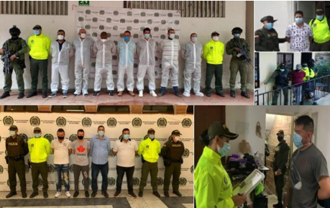
Delegada contra la Criminalidad Organizada
Golpe estructural a las redes criminales responsables del envío de cocaína desde el Caribe colombiano
Una investigación liderada por la Dirección Especializada contra el Narcotráfico, con apoyo de la Armada Nacional, logró mediante desarrollo de la operación ALIANZA, ejecutada en simultáneo en Cartagena (Bolívar), Barranquilla (Atlántico) y Santa Marta (Magdalena), la desarticulación de una estructura narcotraficante al servicio del CLAN DEL GOLFO, dedicada al tráfico internacional de estupefacientes. 13 personas capturadas.
Desarticulado GDO dedicado al tráfico nacional e internacional de estupefacientes
Mediante la ejecución de la operación VECTOR II, desarrollada en simultáneo en los Departamentos de: Cali (valle del cauca), Cocorná, Medellín y Bello (Antioquia), Bucaramanga (Santander), Bogotá (Cundinamarca) y Cúcuta (Norte de Santander), la Dirección Especializada contra el Narcotráfico y la Policía Nacional – DIRAN, lograron la desarticulación de un Grupo Delincuencial Organizado dedicado al tráfico nacional e internacional de estupefacientes con conexiones con el grupo armado organizado residual sexto, en la cual fueron capturadas quince personas

Slide 4
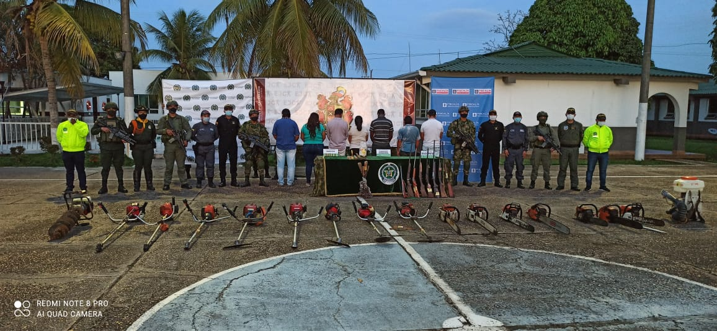
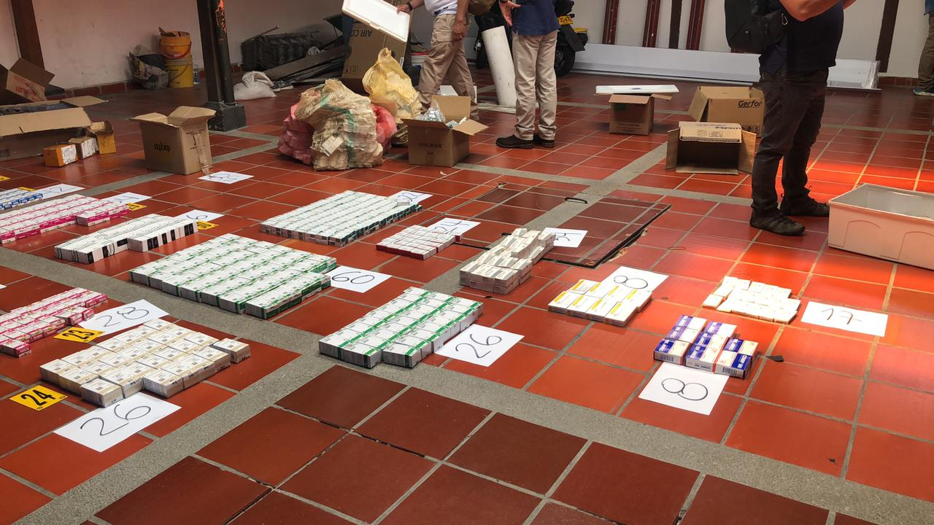
Delegada contra la Criminalidad Organizada
Desarticulada organización criminal dedicada a la falsificación de medicamentos
Intervención de áreas de especial importancia ecológica – Departamento de Guaviare
Investigación adelantada por la Dirección Especializada contra las Violaciones a los Derechos Humanos, se lograron 19 diligencias simultaneas en Atlántico y Caldas, 13 capturados a los que les fue impuesta medida de aseguramiento, incautada una tonelada de medicamentos de alto costo, logrando la desarticulación de esta organización criminal delincuencial.
Resultado de la articulación interinstitucional, la Dirección Especializada contra las Violaciones a los Derechos Humanos, logró intervención de 2.177 hectáreas en zona de reserva forestal de la reserva natural Nukak. Abundante herramienta y armas incautadas, 7 personas capturadas judicializados por el delito de Invasión de Áreas de Especial Importancia Ecológica entre otros.

Slide 5
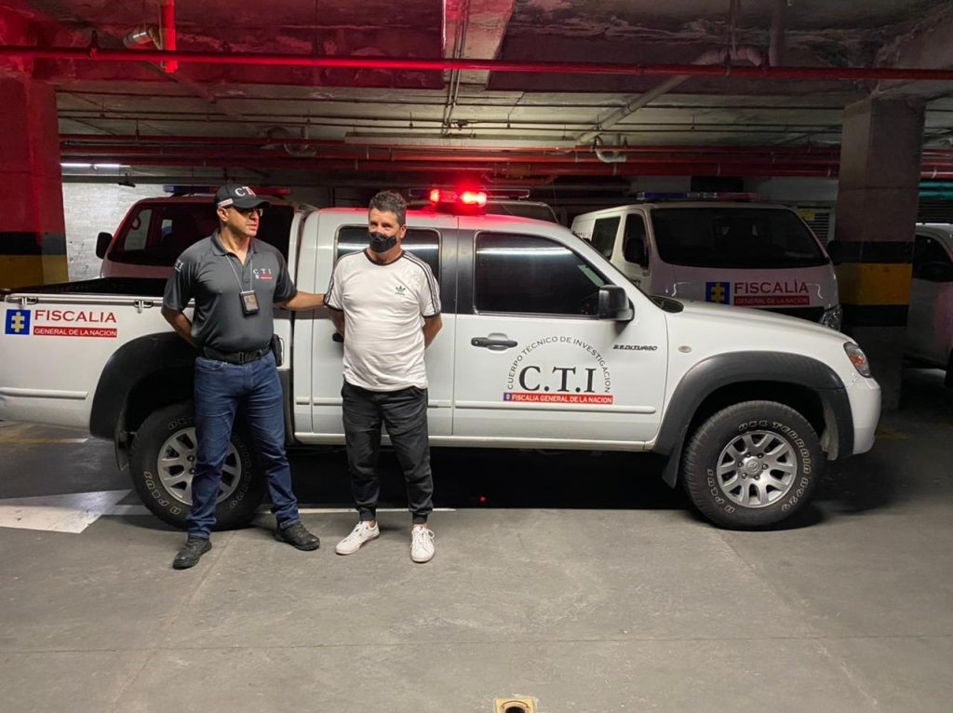
Delegada contra la Criminalidad Organizada
Capturado el señalado jefe financiero de la estructura paramilitar Casa Castaño por muerte de investigadores del CTI en Antioquia
Mediante diligencia adelantada en Barbosa (Antioquia) coordinada por un fiscal del Grupo de Compulsa de Copias de la Dirección de Justicia Transicional, fue capturado Jacinto Alberto Soto Toro, alias Lucas, por su presunta participación en los homicidios de tres funcionarios del Cuerpo Técnico de Investigación (CTI), ocurridos entre 1997 y 1998 en Medellín. Alias Lucas habría sido el jefe financiero y contable de la estructura paramilitar denominada ‘Casa Castaño’.
Capturado el señalado jefe financiero de la estructura paramilitar Casa Castaño por muerte de investigadores del CTI en Antioquia
Mediante indagación generada a través de la Coordinación de Policía Judicial de la Dirección Especializada Contra la Corrupción, con apoyo de tropas del Ejército Nacional, se logró la judicialización de los principales miembros de un Grupo Delictivo Organizado, organización encargada del trámite irregular de juntas medicas ante la Dirección de Sanidad del Ejercito Nacional, dicha estructura criminal se encuentra liderada por funcionarios activos del Ministerio de Defensa Nacional, militares activos y retirado, médicos especialistas y particulares.

Slide 6
Doctor:
Francisco Barbosa Delgado
Fiscal General de la Nación

